Slide 1
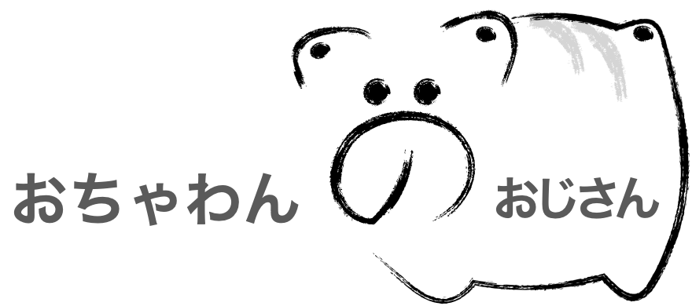
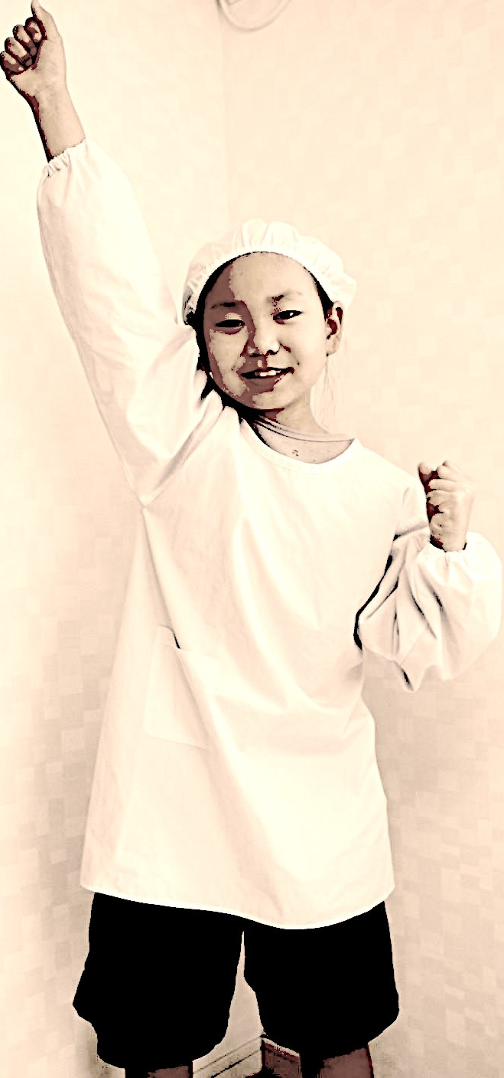
八百屋
だよ！
日本橋
だよ！
陶器屋
だよ！
江戸の街を
探検するよ
三井越後屋
だよ！

